Slide 1
H3 Regulering
4 Signaltilpasning og optimering

Slide 2
Procedure for arbejde på proces
Montage
Programmering og afprøvning af regulator og dataopsamling
Kalibrering: kontrol/dokumentation af signal kvalitet. Linearitet. Falsk PV.
Valg af optimeringsmetode
Optimering
Dokumentation

Slide 3
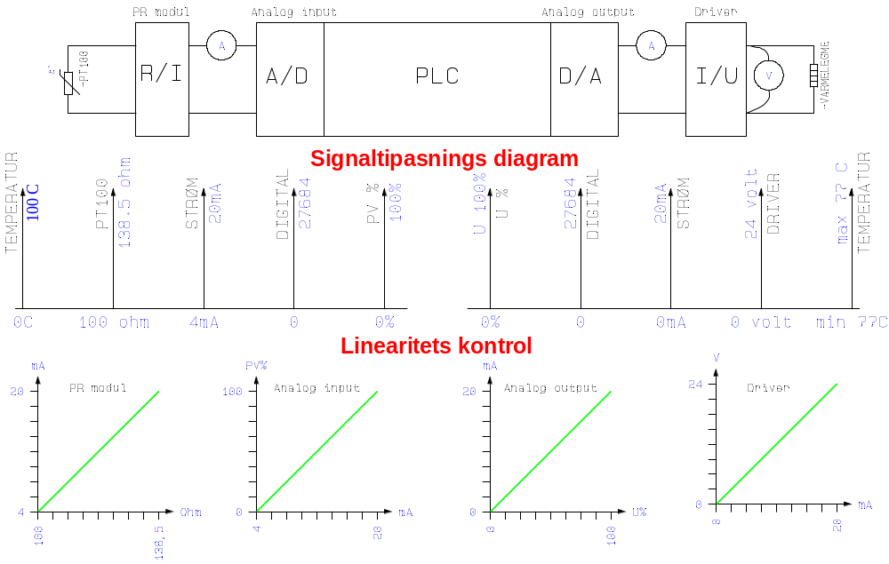
Signal til pasning og linearitet

Slide 4
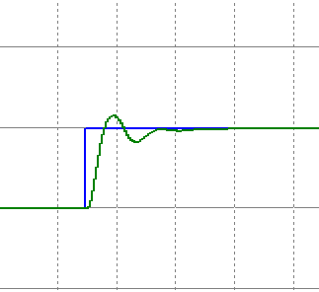
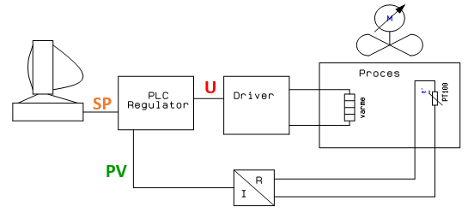
Optimalt Indsvingningsforløb
Definition:
Ved en rimelig set punkts ændring skal processen lave,
et oversving, et undersving, og der efter skal processen være stabil.
I praksis kommer det altid an på typen af proces.
SP
PV
Forkert PV: Kan vi se det?
0-90°C = 0-20mA i stedet for 0-100°C

Slide 5
Formål med optimerings metode
Formålet med enhver optimerings metode er, at få kendskab til processens egen forstærkning og dens tids konstanter.
Ved for eks. Ziegler & Nichols metoden finder man en kritisk forstærkning, der fortæller noget om procesforstærkningen og en kritisk svingningstid, der fortæller noget om processens tidskonstanter

Slide 6
Valg af optimerings metode
Lukket sløjfe:
Ziegler Nichols: God ved hurtige til middel processer.
Proces skal kunne tåle at svinge.
Giver lidt hårdere parameter men tendens til svingninger.
Skal i reglen efteroptimeres.
Ib holm Nielsen: God ved meget hurtige til middel processer.
Hvis man betragter U og er meget forsigtig kan proces svingninger helt undgås.
Giver en blød regulering.
Skal ikke efteroptimeres og kan bruges til inspiration ved efteroptimering.
Åben lukket sløjfe:
Th. Heilmann: God ved middel til langsomme processer.
Lidt besværlig at bruge men værd at prøve når alt andet svigter.
Åben sløjfe:
Coon og Cohen: God ved langsomme processer.
Kan give parameter der svinger.
Skal i reglen efteroptimeres.

Slide 7
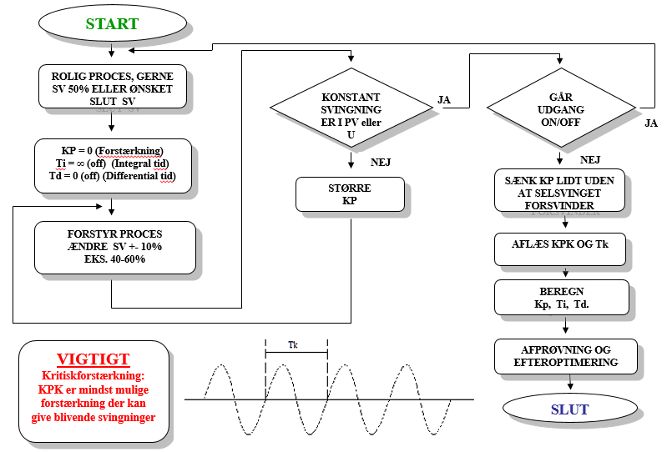
Ziegler & Nichols metode

Slide 8
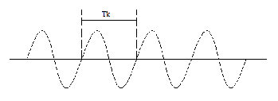
Ziegler & Nichols metode
Z og N | Xp % | KP | Ti | Td
P | Xpk / 0.5 | Kpk * 0.5
PI | Xpk / 0.45 | Kpk * 0.45 | Tk * 0.83
PID | Xpk / 0.6 | Kpk * 0.6 | Tk * 0.5 | Tk * 0.125

Slide 9
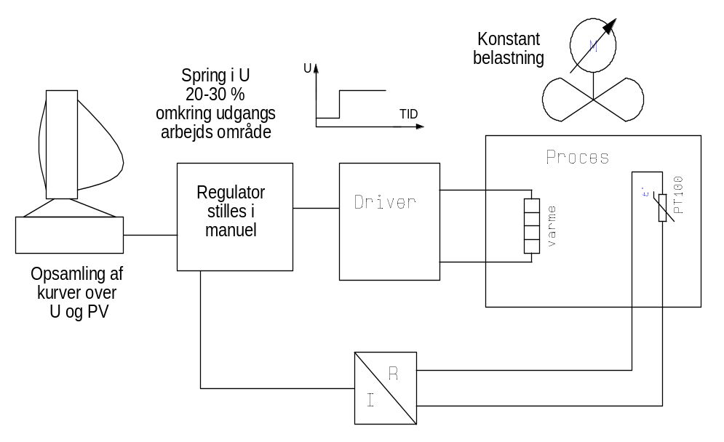
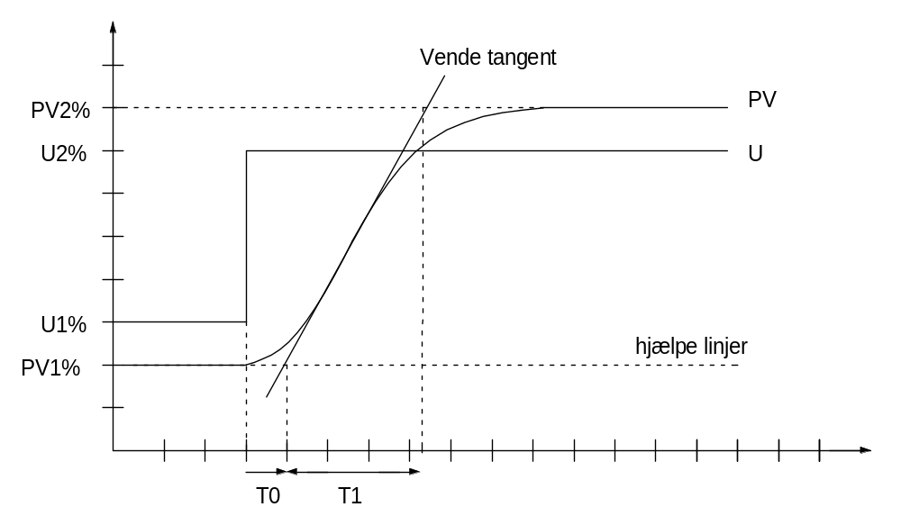
Cohen & Coon’s Trinsvar metode
Fremgangs måde
Belastningen holdes konstant på en for processen normal værdi. Eksempelvis middelhastighed på blæseren.
Regulatoren stilles i manuel og regulator udgangen stilles til en fast værdi på f.eks. 40%. Der ventes til proces værdien PV har stabiliseret sig på den temperatur, som 40% udgang giver i processen.
Når PV er stabil øges udgangen i et spring til 60%. Der ventes igen til PV har stabiliseret sig.
Når PV har gjort det, fryses dataopsamlings billedet og tids aksen justeres til der fremkommer en kurve der ligner denne.

Slide 10
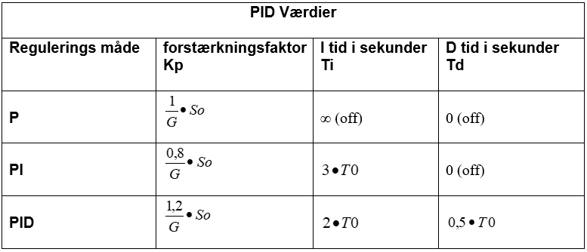


Cohen & Coon’s Trinsvar metode
Regulerbarhed
$$S_{0}=\frac{T1}{T0}$$
Egen forstærkning
G$=\frac{∆PV\%}{∆U\%}$
So > 10 | Meget god (mulighed for on-off eller P regulering)
So ≥ 6 | God (mulighed for PI regulering)
So ≥ 3 | Mindre god (men mulighed for PID regulering)
So < 3 | Svær (Mere kompleks regulering eller fysisk ændring af sløjfen)
Notes:
Processens tilsyneladende dødtid: T0 i sekunder (Tu)
Processens stige tid: T1 i sekunder (Tg)

Slide 11
Ib Holm Nielsen’s (forsøgs) metode
Regulatoren står koblet i ”Auto” (sløjfen er lukket), og man starter med en ren proportional-regulering, dvs. Ti(Tn) = ∞ (eller off) og Td (Tv) = 0 (eller off)
Der skrues langsomt op for forstærkningen Kp, indtil regulatorens udgangssignal U bliver uroligt. Kp stiles nu på halvdelen af denne værdi.
Hvis der ønskes integralvirkning, skrues Ti (Tn) ned, indtil udgangssignal U bliver uroligt. Ti (tn) skrues herefter lidt op igen.
Hvis der ønskes differential virkning, skrues Td (Tv) op, indtil udgangssignal U bliver uroligt. Td (Tv) skrues derefter lidt ned igen.

Slide 12
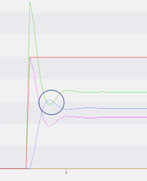
Praktisk Regulering (JEKM metoden)
Metoden går ud på, at man starter med en ren P regulator som ved Ib Holm Nielsens metode. Der findes en rimelig forstærkning med et forventeligt offset og måske en lille bule efter første ind sving (cirkel på billedet).
Nu forsøges offset fjernet ved hjælp af I leddet. Hvor meget I tid afhænger af proces typen, så man må ”prøve sig frem”. Men generelt gælder, at ved hurtige processer bruges kort I tid og langsomme processer, længere I tid (eksempelvis motorregulering <1sek. og varmeregulering 50-100 sek.)
Hvis der ønskes D virkning kan I tiden øges en smule. Vær opmærksom på, at P virkningen dæmpes en smule af D leddet. Som tommelfinger regel startes med at indtaste en D værdi på ca. en fjerdedel af I tiden.
Metoden er beskrevet og illustreret med billede eksempler i dokument på Learnspace:
”Reguleringsteknik Automatiktekniker kompendie JEKM V2.docx”
Som ved de andre optimerings metoder, skal man altid være opmærksom på, hvilken type proces der arbejdes på. Nogle processer må ikke være for langsomme og nogle tåler eksempelvis ikke for store oversving.

Slide 13
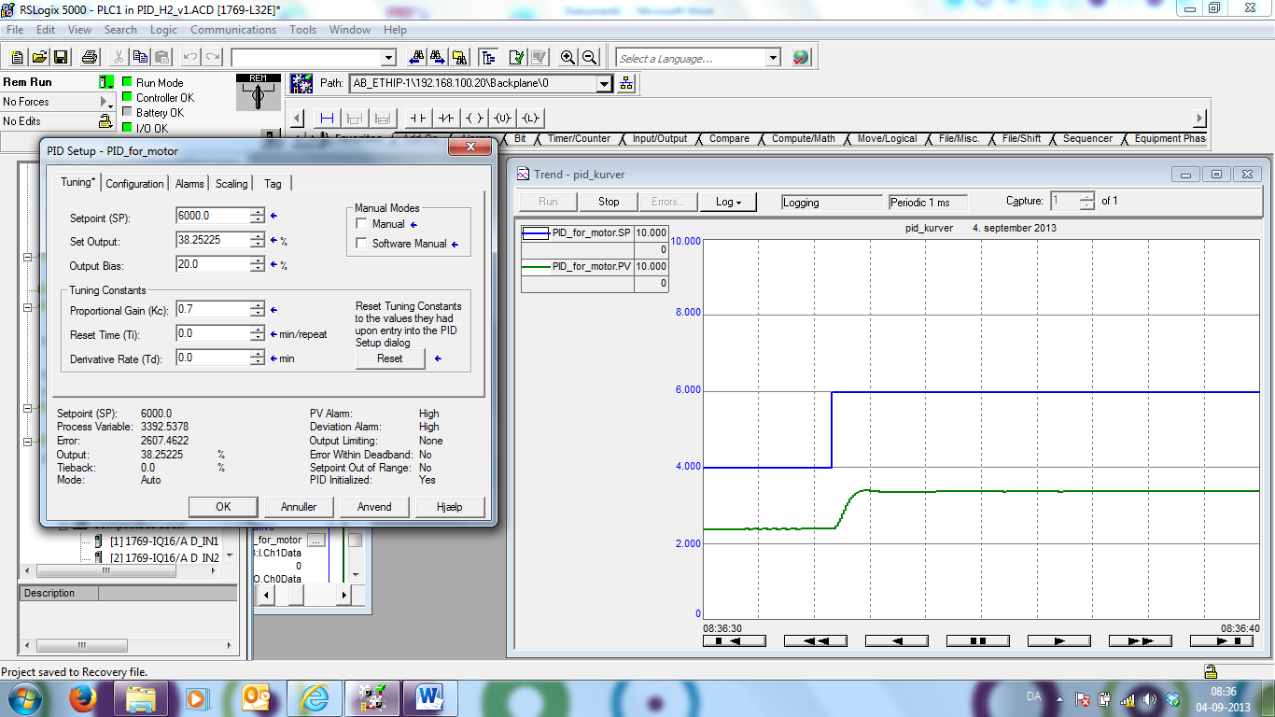
Indsvingningsforløb
P-regulering:
P-virkning for lille, Kp for lille

Slide 14
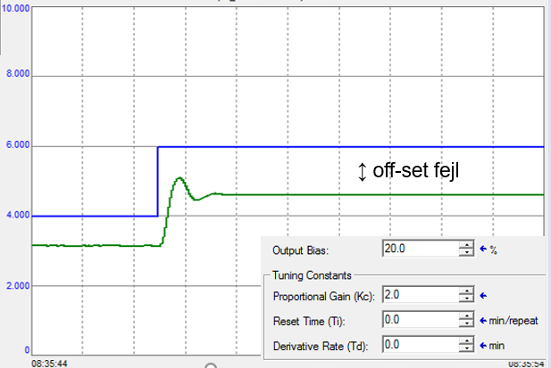
Indsvingningsforløb
P-regulering:
P-virkning tilpas, Kp optimal

Slide 15
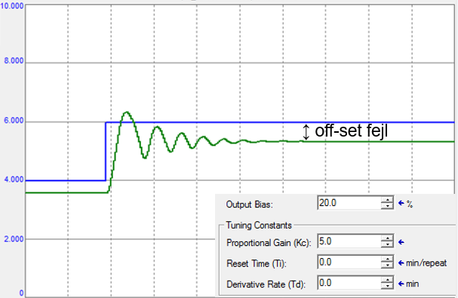
Indsvingningsforløb
P-regulering:
P-virkning for stor, Kp for stor

Slide 16
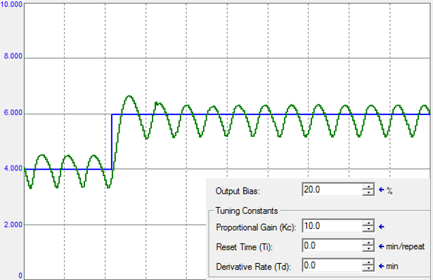
Indsvingningsforløb
P-regulering:
P-virkning alt for stor, Kp alt for stor

Slide 17
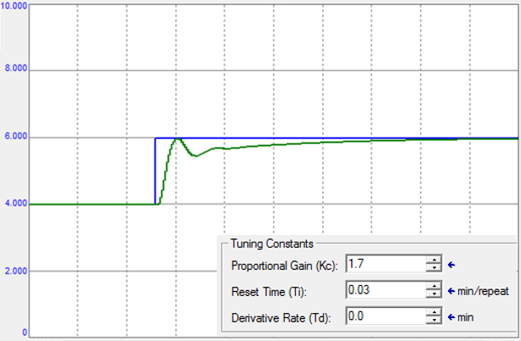
Indsvingningsforløb
PI-regulering:
I-virkning for lille, I-tid for lang

Slide 18
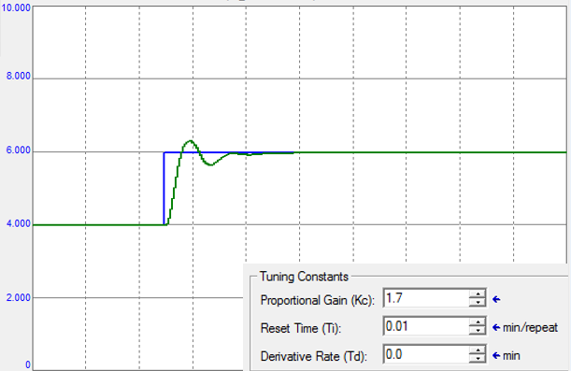
Indsvingningsforløb
PI-regulering:
I-virkning tilpas, I-tid optimal

Slide 19
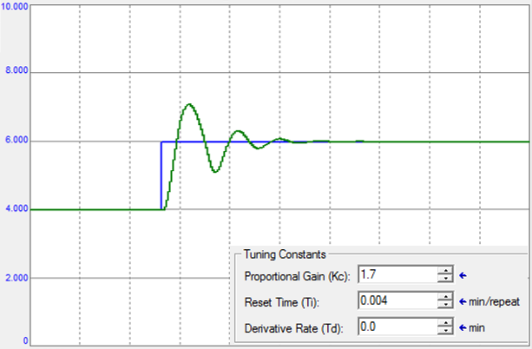
Indsvingningsforløb
PI-regulering:
I-virkning lidt for stor,
I-tid lidt for kort

Slide 20
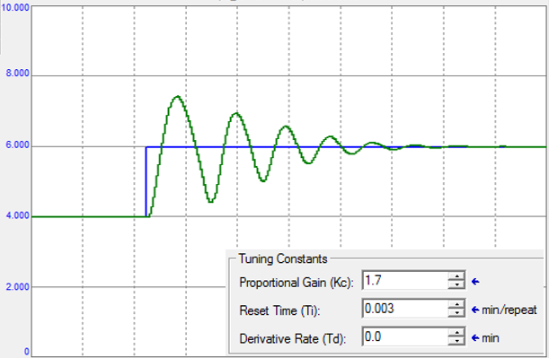
Indsvingningsforløb
PI-regulering:
I-virkning alt for stor,
I-tid alt for kort

Slide 21
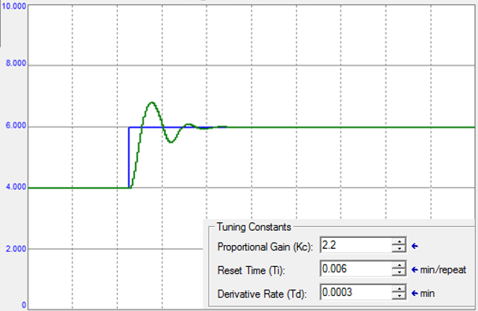
Indsvingningsforløb
PID-regulering:
D-virkning for lille, D-tid for kort

Slide 22
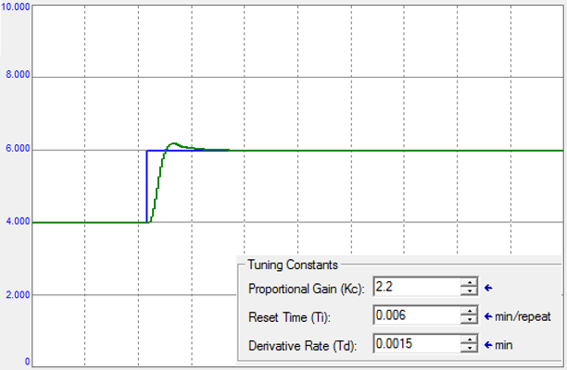
Indsvingningsforløb
PID-regulering:
D-virkning tilpas, D-tid optimal

Slide 23
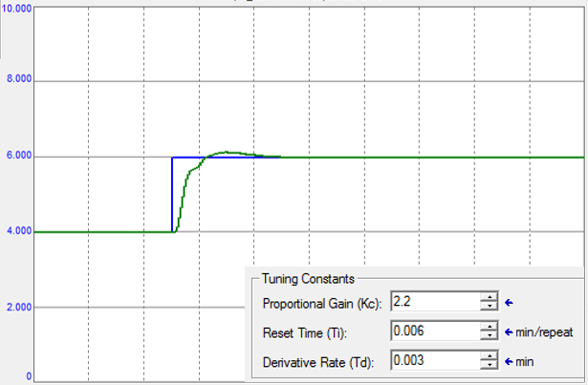
Indsvingningsforløb
PID-regulering:
D-virkning lidt for stor,
D-tid lidt for lang
Læg mærke til ”knækket” nedad ved pilen. Typisk tegn på lidt for lang D tid.

Slide 24
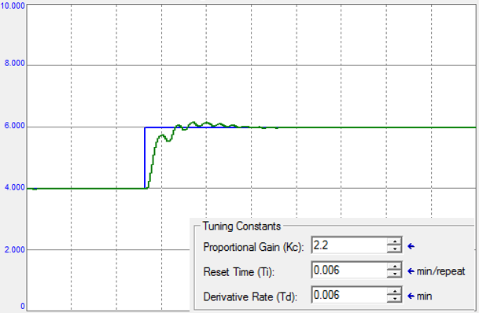
Indsvingningsforløb
PID-regulering:
D-virkning alt for stor,
D-tid alt for lang

